Slide 1


KHỞI ĐỘNG

Slide 2
BÀI 2. MỘT SỐ PHÉP TÍNH VỀ CĂN BẬC HAI CỦA SỐ THỰC

Slide 3
NỘI DUNG BÀI HỌC
I
II
III
IV
CĂN BẬC HAI CỦA MỘT BÌNH PHƯƠNG
CĂN BẬC HAI CỦA MỘT TÍCH
CĂN BẬC HAI CỦA MỘT THƯƠNG
ĐƯA THỪA SỐ RA NGOÀI
DẤU CĂN BẬC HAI
ĐƯA THỪA SỐ VÀO TRONG DẤU CĂN BẬC HAI
V

Slide 4
CĂN BẬC HAI CỦA
MỘT BÌNH PHƯƠNG
I

Slide 5
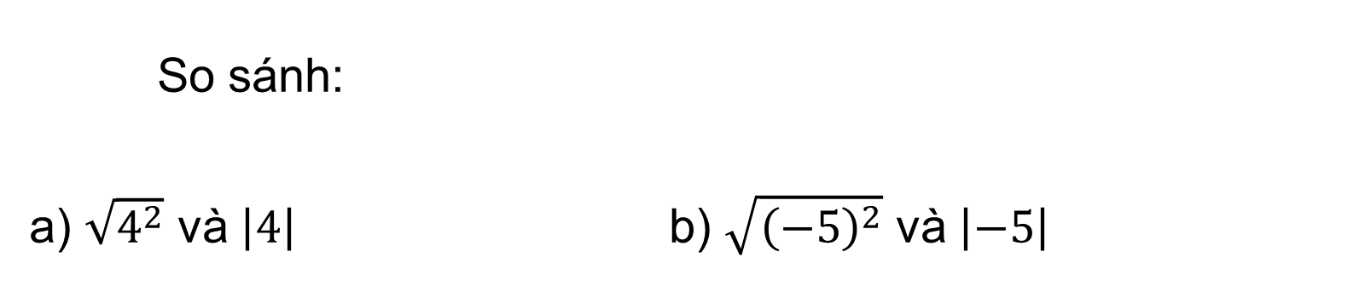
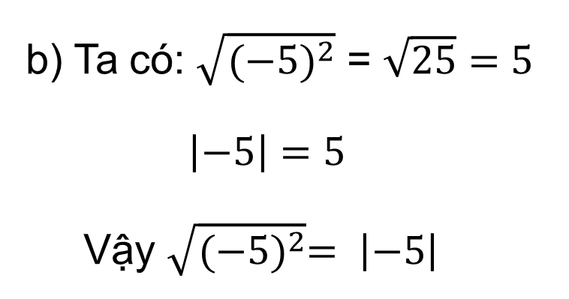
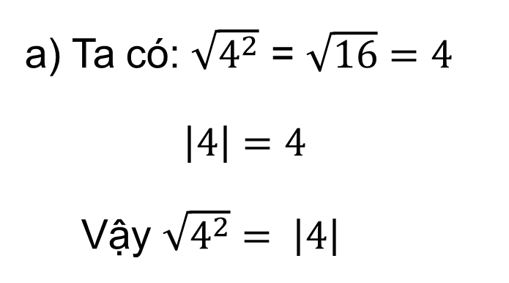
So sánh:
a) $\sqrt{4^{2}}$ và $\left|4\right|$ b) $\sqrt{{\left(−5\right)}^{2}}$ và $\left|−5\right|$
HĐ1
Giải
a) Ta có: $\sqrt{4^{2}}$ = $\sqrt{16}=4$
$\left|4\right|=4$
Vậy $\sqrt{4^{2}}= \left|4\right|$
b) Ta có: $\sqrt{{(−5)}^{2}}$ = $\sqrt{25}=5$
$\left|−5\right|=5$
Vậy $\sqrt{{(−5)}^{2}}= \left|−5\right|$

Slide 6

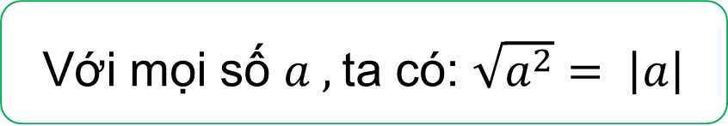
Ghi nhớ
Với mọi số $a ,$ta có: $\sqrt{a^{2}}= \left|a\right|$

Slide 7
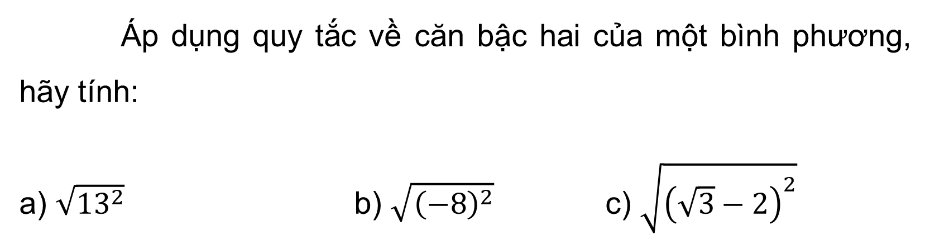
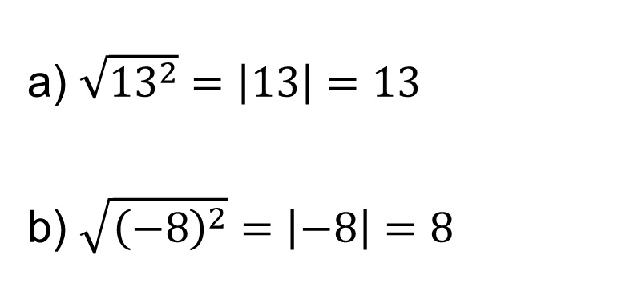
Áp dụng quy tắc về căn bậc hai của một bình phương, hãy tính:
a) $\sqrt{{13}^{2}}$ b) $\sqrt{{\left(−8\right)}^{2}}$ c) $\sqrt{{\left(\sqrt{3}−2\right)}^{2}}$
Ví dụ 1:
a) $\sqrt{{13}^{2}}=\left|13\right|=13$
b) $\sqrt{{\left(−8\right)}^{2}}=\left|−8\right|=8$
Giải

Slide 8
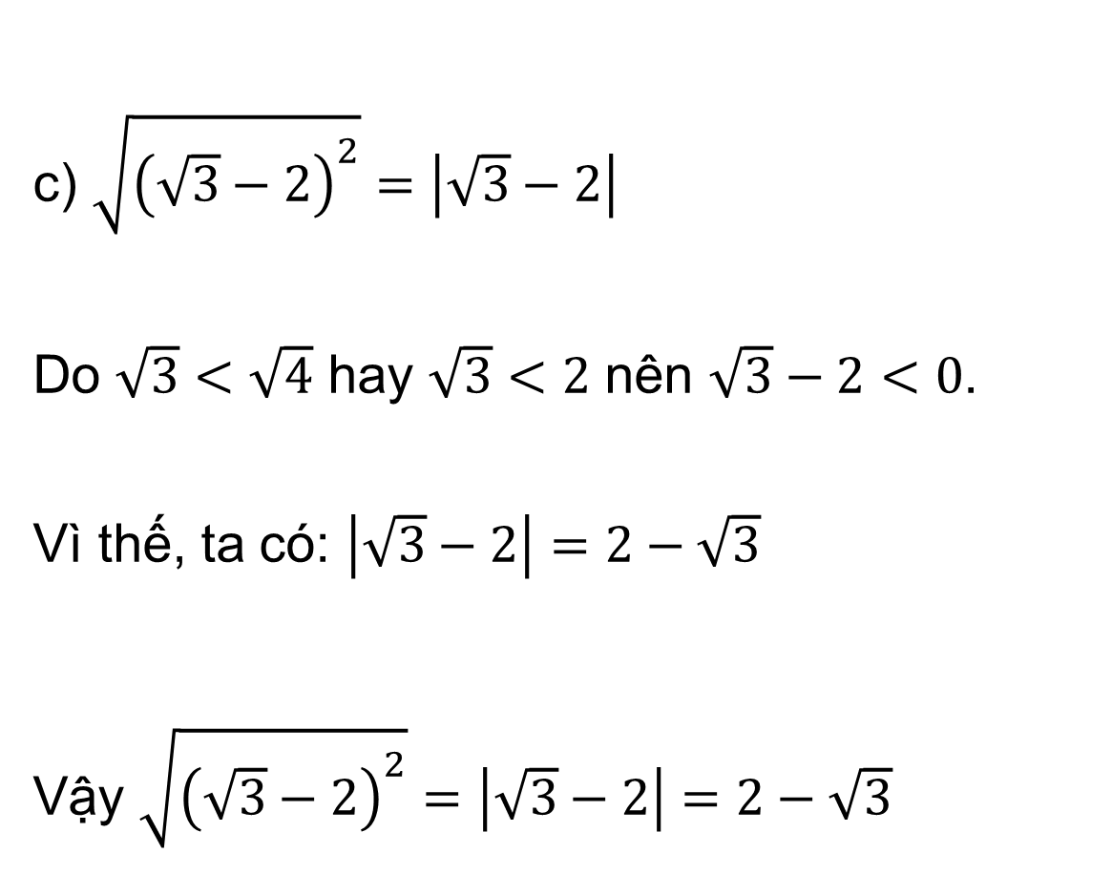
Giải
c) $\sqrt{{\left(\sqrt{3}−2\right)}^{2}}=\left|\sqrt{3}−2\right|$
Do $\sqrt{3}<\sqrt{4}$ hay $\sqrt{3}<2$ nên $\sqrt{3}−2<0$.
Vì thế, ta có: $\left|\sqrt{3}−2\right|=2−\sqrt{3}$
Vậy $\sqrt{{\left(\sqrt{3}−2\right)}^{2}}=\left|\sqrt{3}−2\right|=2−\sqrt{3}$

Slide 9

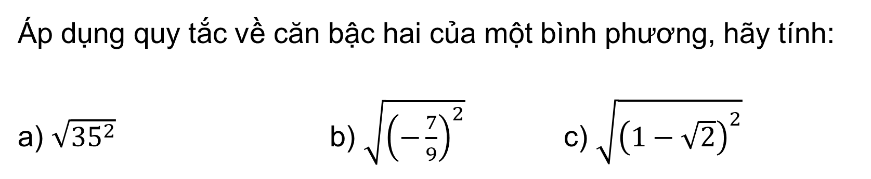
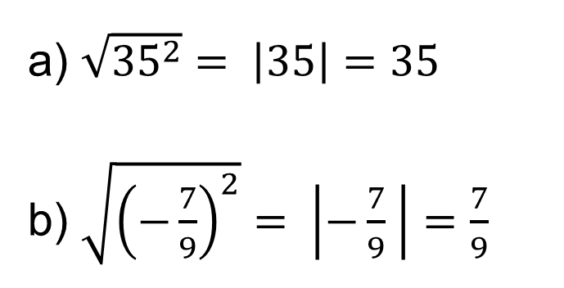
Luyện tập 1
Áp dụng quy tắc về căn bậc hai của một bình phương, hãy tính:
a) $\sqrt{{35}^{2}}$ b) $\sqrt{{\left(−\frac{7}{9}\right)}^{2}}$ c) $\sqrt{{\left(1−\sqrt{2}\right)}^{2}}$
Giải
a) $\sqrt{{35}^{2}}= \left|35\right|=35$
b) $\sqrt{{\left(−\frac{7}{9}\right)}^{2}}= \left|−\frac{7}{9} \right|=\frac{7}{9}$

Slide 10
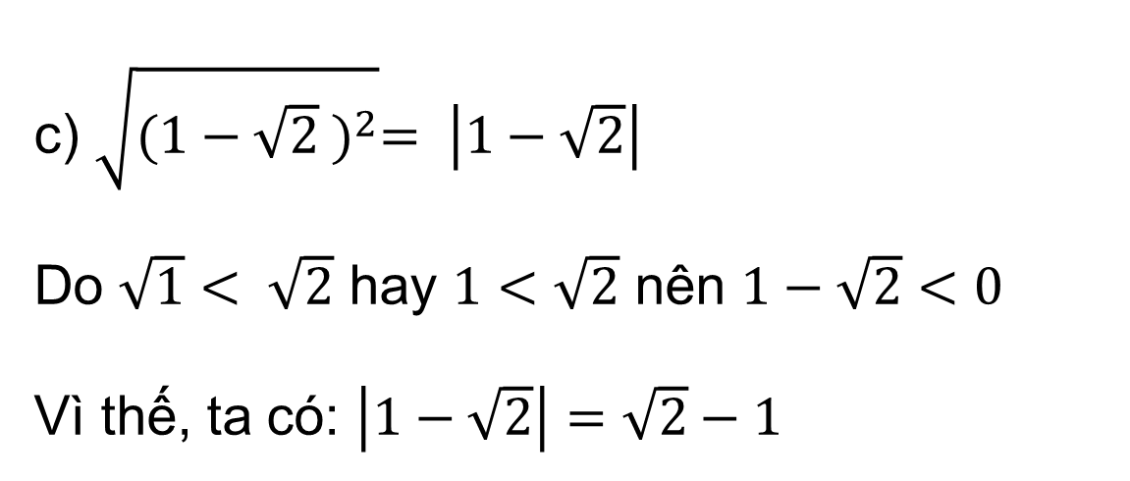
Luyện tập 1
Áp dụng quy tắc về căn bậc hai của một bình phương, hãy tính:
a) $\sqrt{{35}^{2}}$ b) $\sqrt{{\left(−\frac{7}{9}\right)}^{2}}$ c) $\sqrt{{\left(1−\sqrt{2}\right)}^{2}}$
c) $\sqrt{{(1−\sqrt{2} )}^{2}}= \left|1−\sqrt{2}\right|$
Do $\sqrt{1}$ $< \sqrt{2}$ hay $1<\sqrt{2}$ nên $1−\sqrt{2}<0$
Vì thế, ta có: $\left|1−\sqrt{2}\right|=\sqrt{2}−1$
Giải

Slide 11
CĂN BẬC HAI CỦA
MỘT TÍCH
II

Slide 12
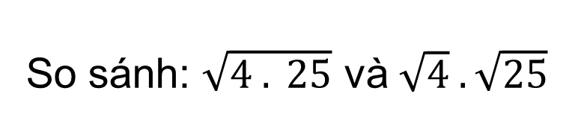
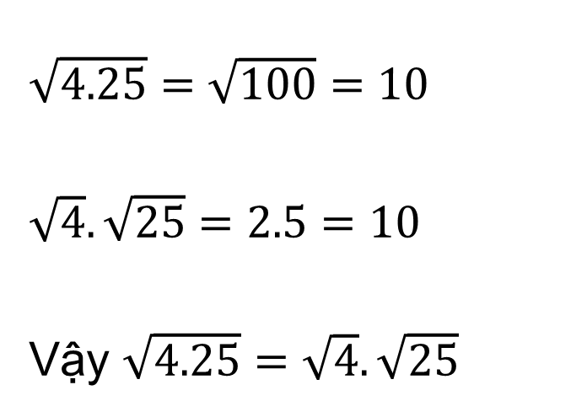
So sánh: $\sqrt{4 . 25}$ và $\sqrt{4} . \sqrt{25}$
HĐ2
$\sqrt{4.25}=\sqrt{100}=10$
$\sqrt{4}.\sqrt{25}=2.5=10$
Vậy $\sqrt{4.25}=\sqrt{4}.\sqrt{25}$
Giải

Slide 13

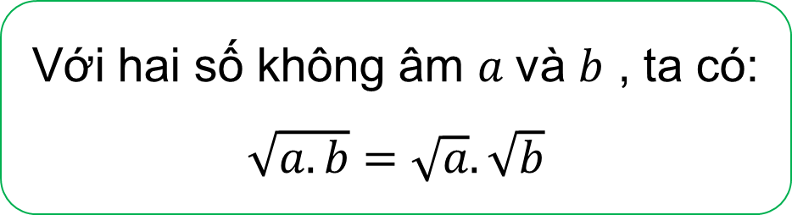
Ghi nhớ
Với hai số không âm $a$và $b$ , ta có: $\sqrt{a.b}=\sqrt{a}.\sqrt{b}$
Chú ý: Quy tắc trên có thể mở rộng cho tích có nhiều thừa số không âm.

Slide 14




Áp dụng quy tắc về căn bậc hai của một tích, hãy tính:
a) $\sqrt{81. 49}$
b) $\sqrt{5} . \sqrt{20}$
c) $\sqrt{1,3} .\sqrt{10} . \sqrt{13}$
Ví dụ 2:
$$=\sqrt{81} . \sqrt{49}=9 . 7=63$$
$$=\sqrt{5 . 20}=\sqrt{100}=10$$
$$=\sqrt{1,3 . 10 . 13}=\sqrt{13 . 13}=13$$

Slide 15

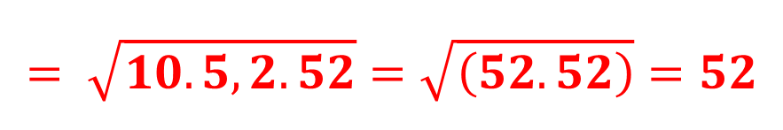
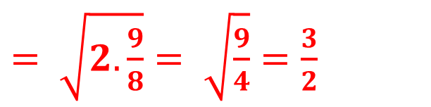

Luyện tập 2
Áp dụng quy tắc về căn bậc hai của một tích, hãy tính:
a) $\sqrt{25 . 121}$
b) $\sqrt{2} . \sqrt{\frac{9}{8}}$
c) $\sqrt{10} . \sqrt{5,2} . \sqrt{52}$
$$=\sqrt{25}.\sqrt{121}=5.11=55$$
$= \sqrt{2.\frac{9}{8}}= \sqrt{\frac{9}{4}}=\frac{3}{2}$
$$= \sqrt{10.5,2.52}=\sqrt{\left(52.52\right)}=52$$

Slide 16

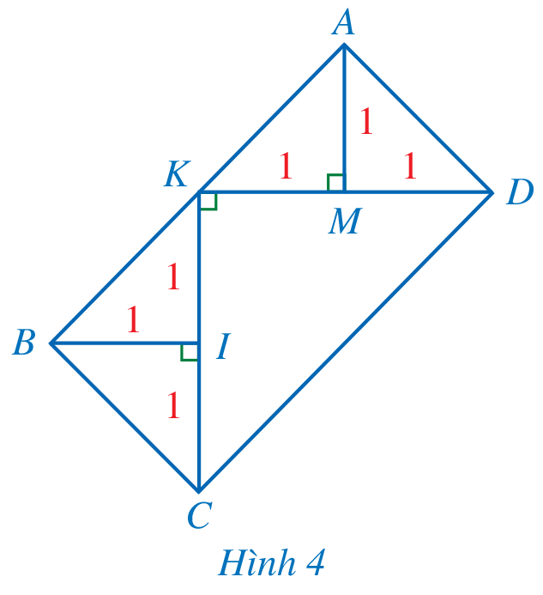
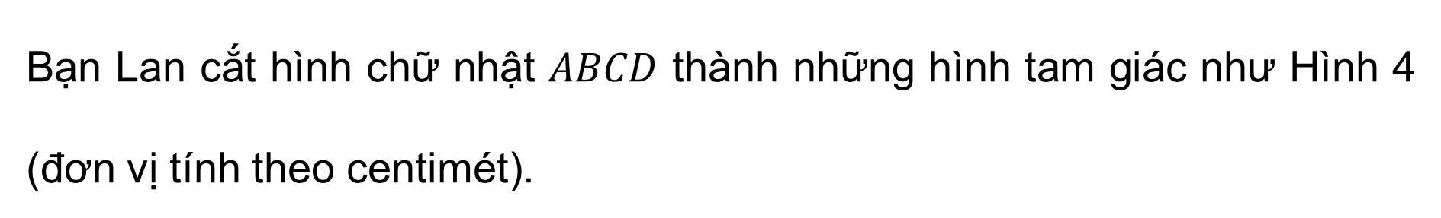
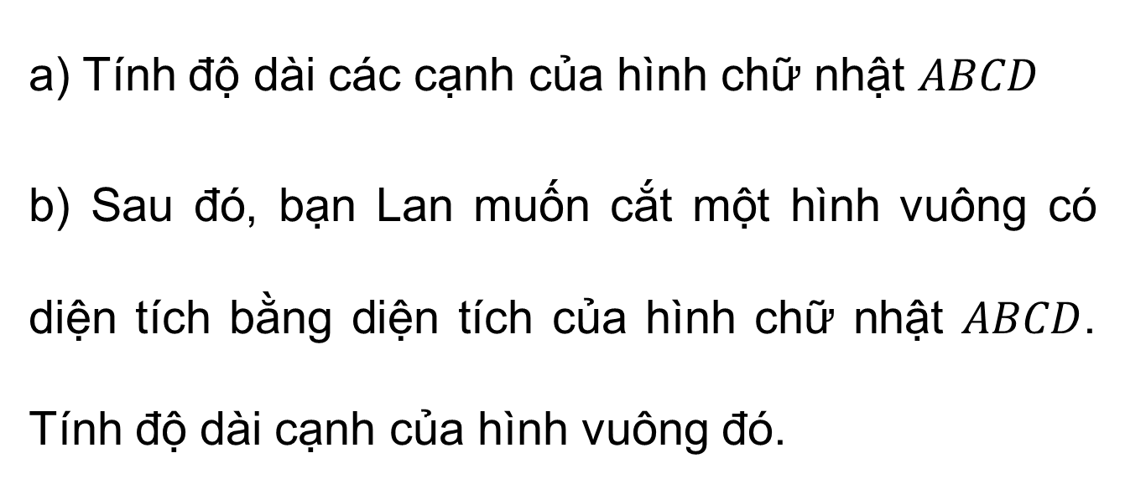
Ví dụ 3:
Bạn Lan cắt hình chữ nhật $ABCD$ thành những hình tam giác như Hình 4 (đơn vị tính theo centimét).
a) Tính độ dài các cạnh của hình chữ nhật $ABCD$
b) Sau đó, bạn Lan muốn cắt một hình vuông có diện tích bằng diện tích của hình chữ nhật $ABCD$. Tính độ dài cạnh của hình vuông đó.

Slide 17
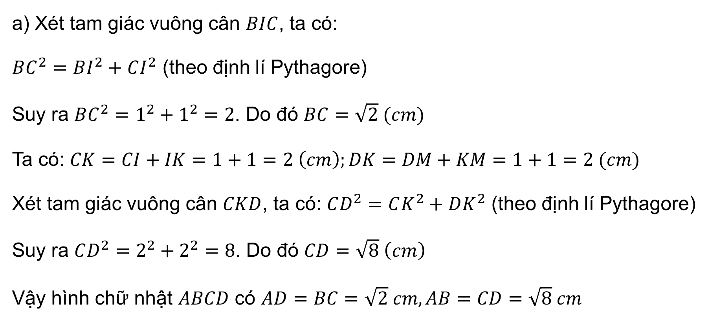
Giải
a) Xét tam giác vuông cân $BIC$, ta có:
$BC^{2}=BI^{2}+CI^{2}$ (theo định lí Pythagore)
Suy ra $BC^{2}=1^{2}+1^{2}=2$. Do đó $BC=\sqrt{2} (cm)$
Ta có: $CK=CI+IK=1+1=2 \left(cm\right);DK=DM+KM=1+1=2 (cm)$
Xét tam giác vuông cân $CKD$, ta có: $CD^{2}=CK^{2}+DK^{2}$ (theo định lí Pythagore)
Suy ra $CD^{2}=2^{2}+2^{2}=8$. Do đó $CD=\sqrt{8} \left(cm\right)$
Vậy hình chữ nhật $ABCD$ có $AD=BC=\sqrt{2} cm, AB=CD=\sqrt{8} cm$

Slide 18
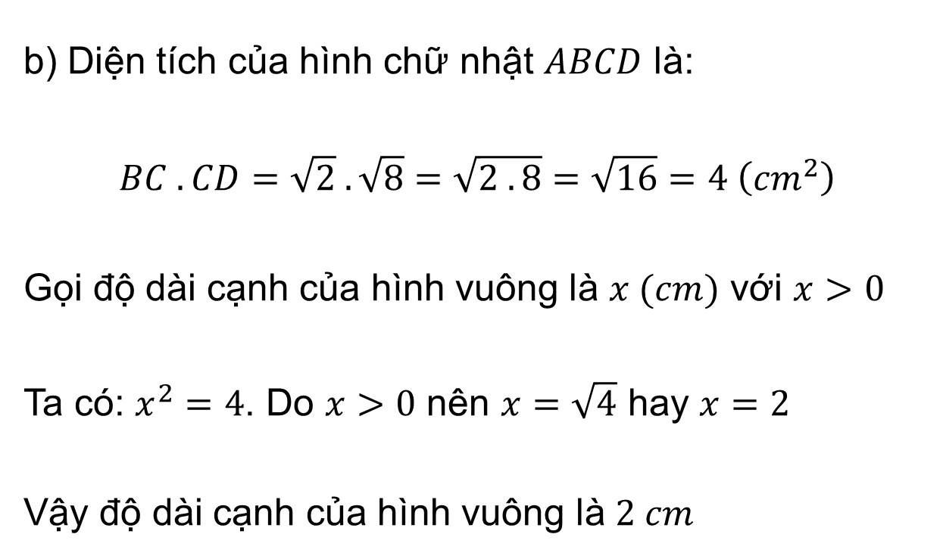
Giải
b) Diện tích của hình chữ nhật $ABCD$ là:
$$BC . CD=\sqrt{2} .\sqrt{8}=\sqrt{2 . 8}=\sqrt{16}=4 \left(cm^{2}\right)$$
Gọi độ dài cạnh của hình vuông là $x (cm)$ với $x>0$
Ta có: $x^{2}=4$. Do $x>0$ nên $x=\sqrt{4}$ hay $x=2$
Vậy độ dài cạnh của hình vuông là $2 cm$

Slide 19
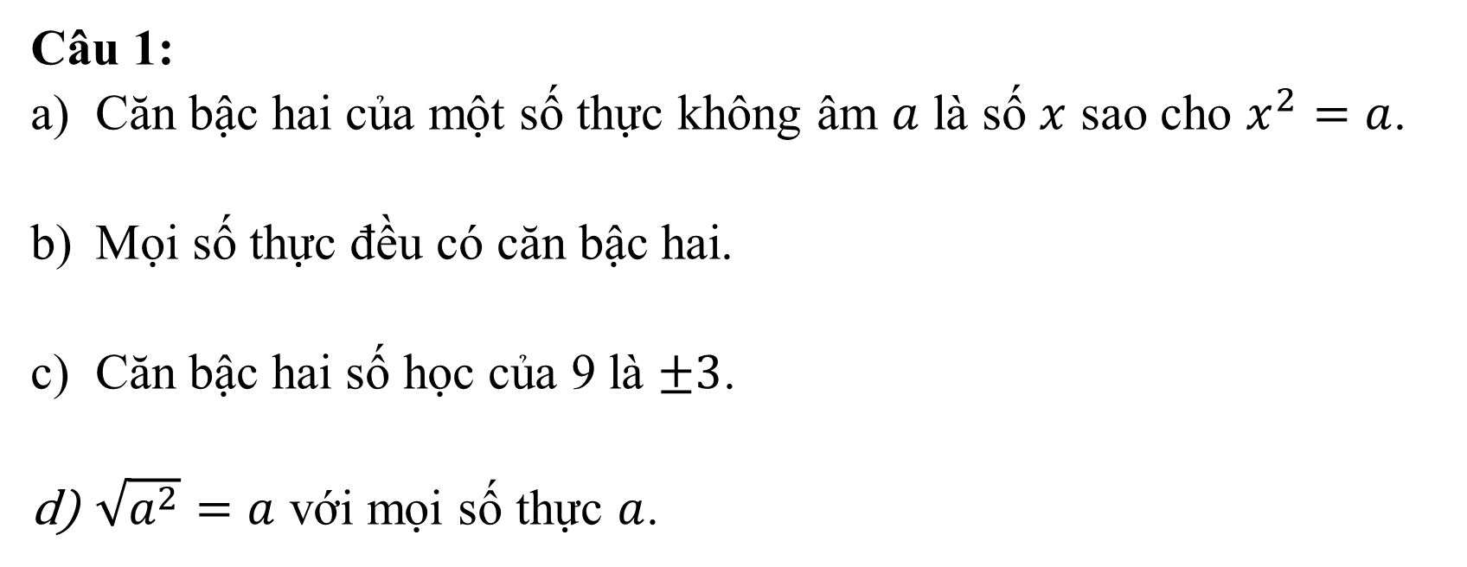
Câu 1:
Căn bậc hai của một số thực không âm $a$ là số $x$ sao cho $x^{2}=a$.
Mọi số thực đều có căn bậc hai.
Căn bậc hai số học của 9 là $±3$.
$\sqrt{a^{2}}=a$ với mọi số thực $a$.
Đ
S
S
S

Slide 20
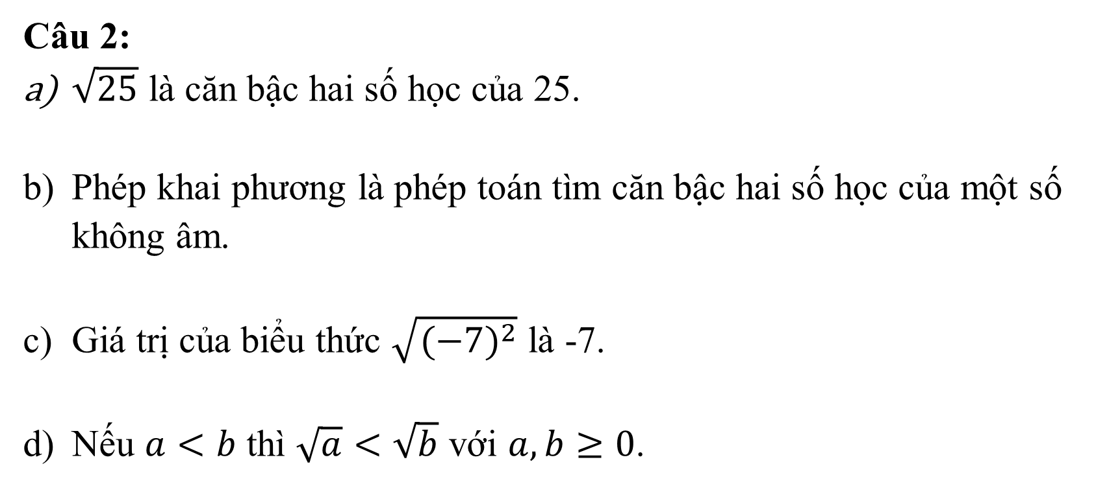
Câu 2:
$\sqrt{25}$ là căn bậc hai số học của 25.
Phép khai phương là phép toán tìm căn bậc hai số học của một số không âm.
Giá trị của biểu thức $\sqrt{(−7)^{2}}$ là -7.
Nếu $a<b$ thì $\sqrt{a}<\sqrt{b}$ với $a,b≥0$.
Đ
Đ
S
Đ

Slide 21
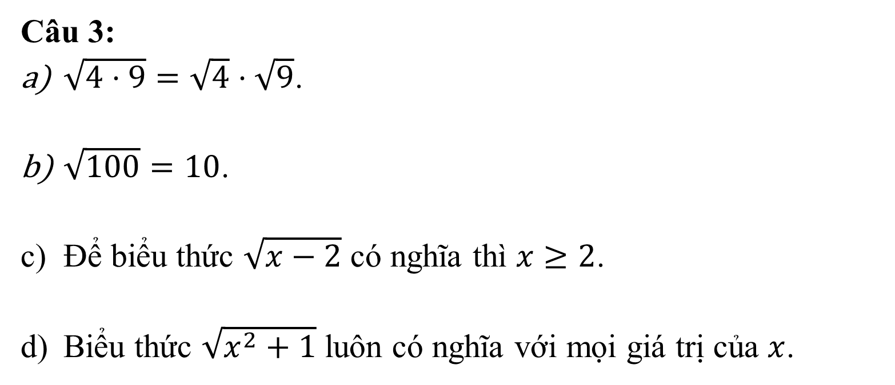
Câu 3:
$\sqrt{4⋅9}=\sqrt{4}⋅\sqrt{9}$.
$\sqrt{100}=10$.
Để biểu thức $\sqrt{x−2}$ có nghĩa thì $x≥2$.
Biểu thức $\sqrt{x^{2}+1}$ luôn có nghĩa với mọi giá trị của $x$.
Đ
Đ
Đ
Đ

Slide 22
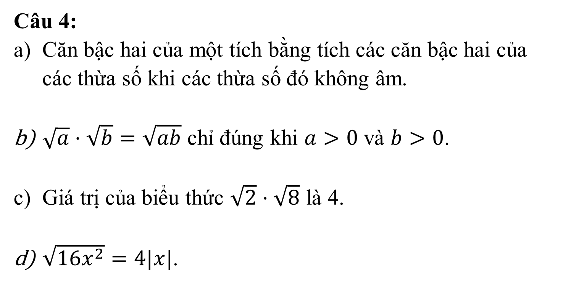
Câu 4:
Căn bậc hai của một tích bằng tích các căn bậc hai của các thừa số khi các thừa số đó không âm.
$\sqrt{a}⋅\sqrt{b}=\sqrt{ab}$ chỉ đúng khi $a>0$ và $b>0$.
Giá trị của biểu thức $\sqrt{2}⋅\sqrt{8}$ là 4.
$\sqrt{16x^{2}}=4|x|$.
Đ
S
Đ
Đ

Slide 23
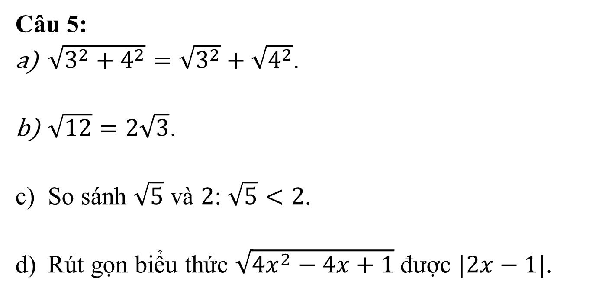
Câu 5:
$\sqrt{3^{2}+4^{2}}=\sqrt{3^{2}}+\sqrt{4^{2}}$.
$\sqrt{12}=2\sqrt{3}$.
So sánh $\sqrt{5}$ và $2$: $\sqrt{5}<2$.
Rút gọn biểu thức $\sqrt{4x^{2}−4x+1}$ được $|2x−1|$.
S
Đ
S
Đ

Slide 24
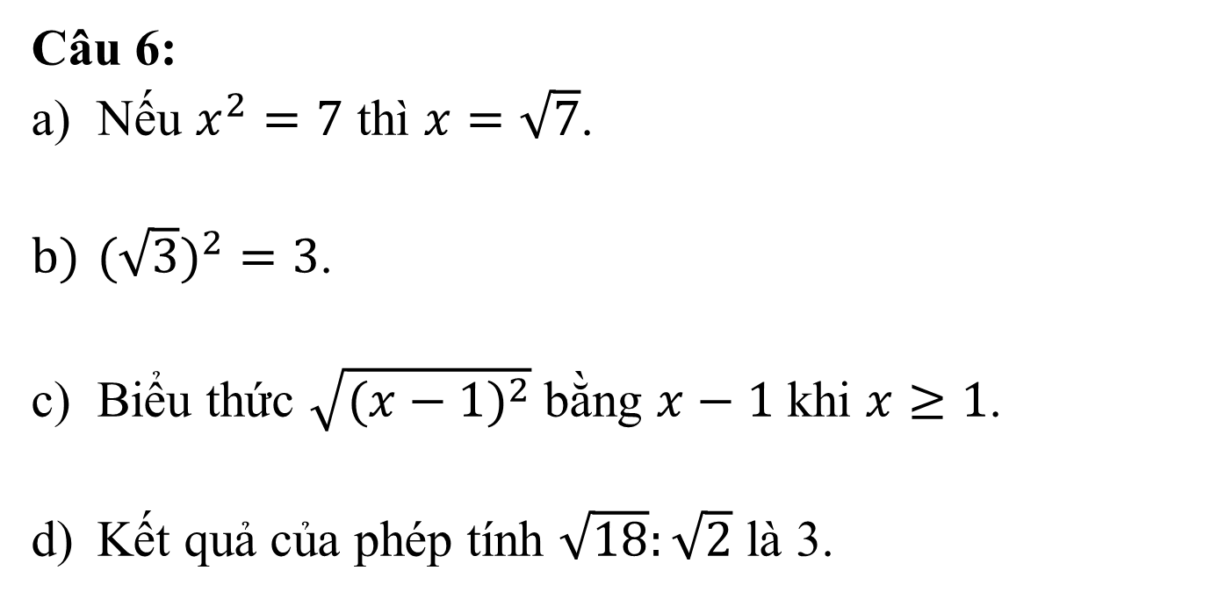
Câu 6:
Nếu $x^{2}=7$ thì $x=\sqrt{7}$.
$(\sqrt{3})^{2}=3$.
Biểu thức $\sqrt{(x−1)^{2}}$ bằng $x−1$ khi $x≥1$.
Kết quả của phép tính $\sqrt{18}:\sqrt{2}$ là 3.
S
Đ
Đ
Đ

Slide 25
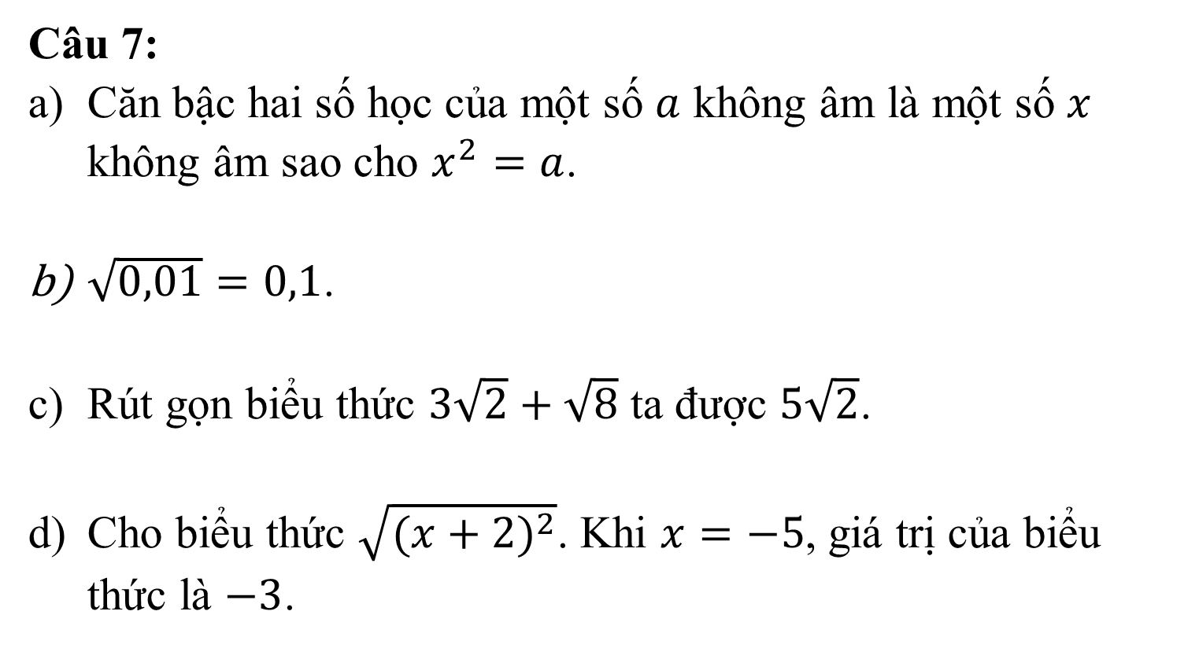
Câu 7:
Căn bậc hai số học của một số $a$ không âm là một số $x$ không âm sao cho $x^{2}=a$.
$\sqrt{0,01}=0,1$.
Rút gọn biểu thức $3\sqrt{2}+\sqrt{8}$ ta được $5\sqrt{2}$.
Cho biểu thức $\sqrt{(x+2)^{2}}$. Khi $x=−5$, giá trị của biểu thức là $−3$.
Đ
Đ
Đ
S

Slide 26
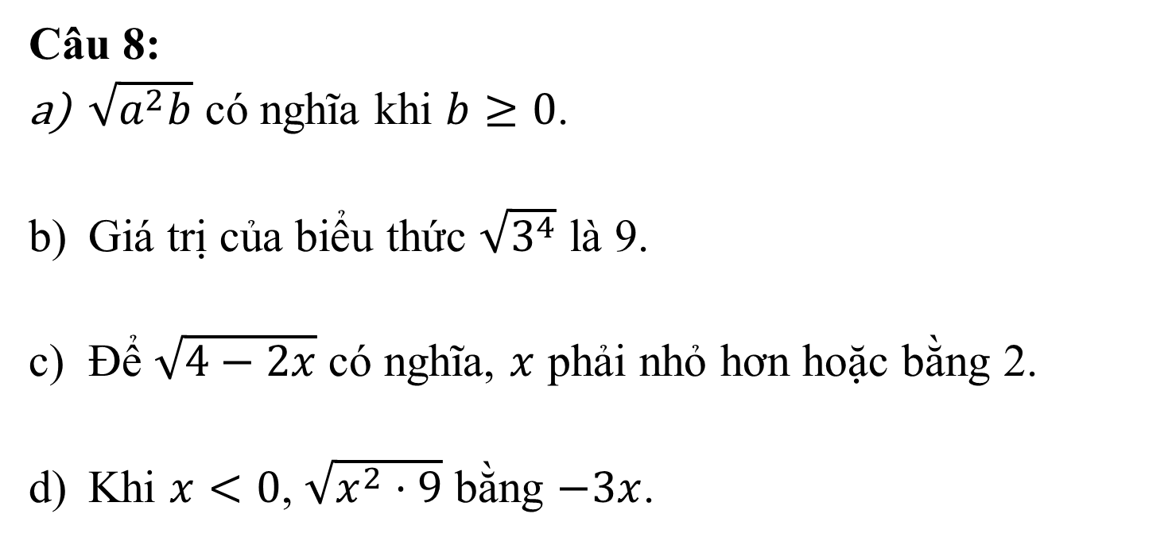
Câu 8:
$\sqrt{a^{2}b}$ có nghĩa khi $b≥0$.
Giá trị của biểu thức $\sqrt{3^{4}}$ là 9.
Để $\sqrt{4−2x}$ có nghĩa, $x$ phải nhỏ hơn hoặc bằng 2.
Khi $x<0$, $\sqrt{x^{2}⋅9}$ bằng $−3x$.
S
Đ
Đ
Đ

Slide 27
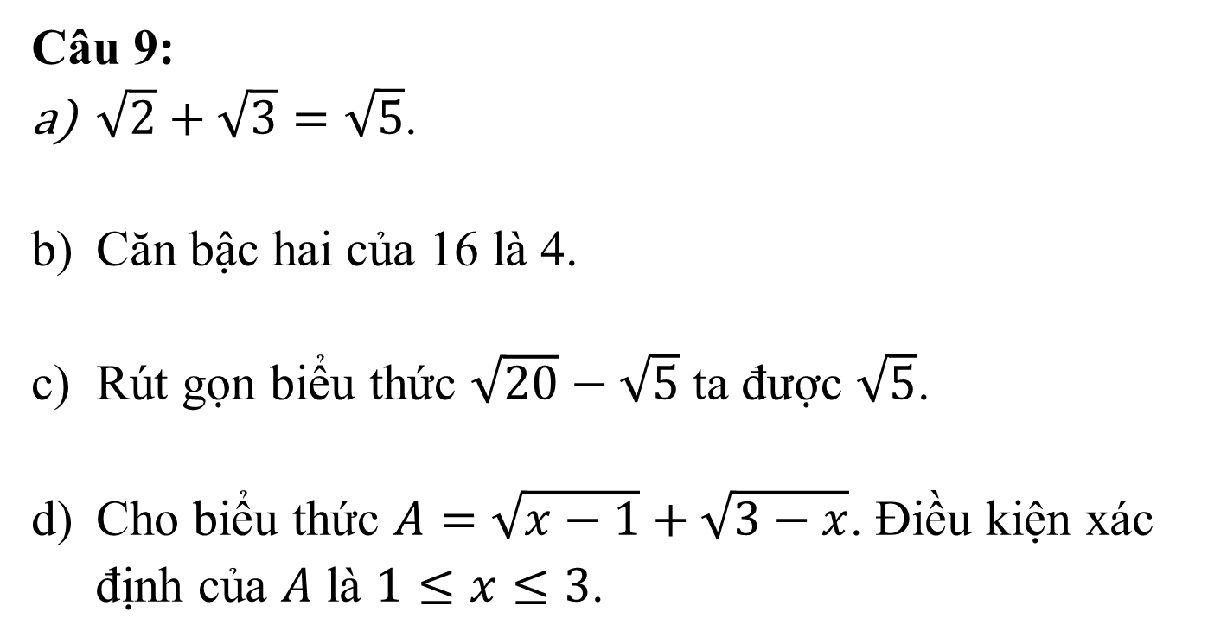
Câu 9:
$\sqrt{2}+\sqrt{3}=\sqrt{5}$.
Căn bậc hai của 16 là 4.
Rút gọn biểu thức $\sqrt{20}−\sqrt{5}$ ta được $\sqrt{5}$.
Cho biểu thức $A=\sqrt{x−1}+\sqrt{3−x}$. Điều kiện xác định của $A$ là $1≤x≤3$.
S
S
Đ
Đ

Slide 28
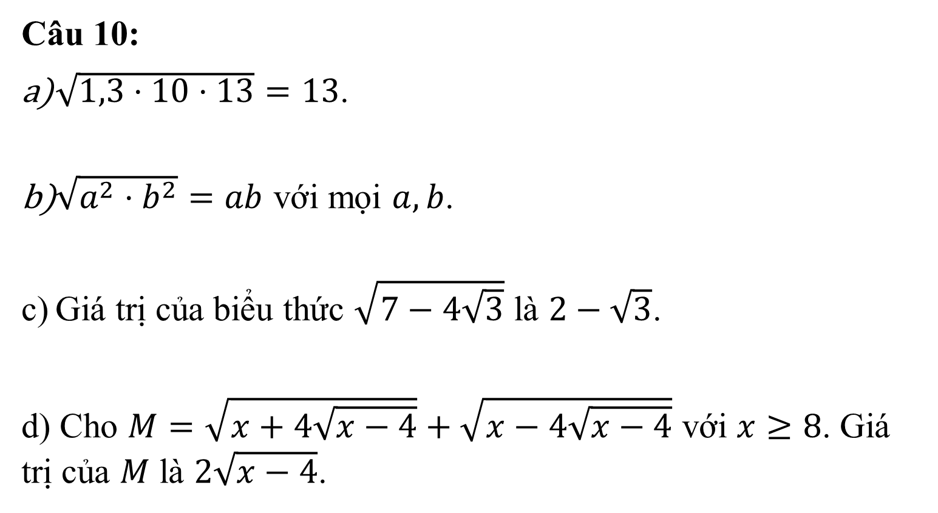
Câu 10:
$\sqrt{1,3⋅10⋅13}=13$.
$\sqrt{a^{2}⋅b^{2}}=ab$ với mọi $a,b$.
Giá trị của biểu thức $\sqrt{7−4\sqrt{3}}$ là $2−\sqrt{3}$.
d) Cho $M=\sqrt{x+4\sqrt{x−4}}+\sqrt{x−4\sqrt{x−4}}$ với $x≥8$. Giá trị của $M$ là $2\sqrt{x−4}$.
Đ
S
Đ
S

